Slide 1

ОРГАНІЗАЦІЯ ОСВІТНЬОГО ПРОЦЕСУ У 5 КЛАСАХ НУШ НА УРОКАХ ТЕХНОЛОГІЙ
Консультант КУ «ЦПРПП ВМР» Косолапова Олена Вікторівна

Slide 2
НАСТУПНІСТЬ СТАНДАРТІВ ПОЧАТКОВОЇ ТА БАЗОВОЇ ОСВІТИ
ЦІННІСНІ ОРІЄНТИРИ
КЛЮЧОВІ КОМПЕТЕНТНОСТІ
НАСКРІЗНІ ВМІННЯ

Slide 3
ЦІННІСНІ ОРІЄНТИРИ
Цінування особистості кожної дитини;
Справедливий доступ до освіти;
Академічна доброчесність;
Становлення вільної особистості;
Здоров’я та добробут;
Довіра та безпека;
Утвердження людської гідності та взаємодопомоги;
Активне громадянство та патріотизм;
Любов до рідного краю, шанування довкілля

Slide 4
КЛЮЧОВІ КОМПЕТЕНТНОСТІ
Вільне володіння державною мовою;
Здатність спілкуватись іноземною мовою;
Математична компетентність;
Компетентність у галузі природничих наук, техніки та технологій;
Інноваційність;
Екологічна компетентність;
Інформаційно-комунікаційна компетентність;
Навчання впродовж життя;
Громадянська та соціальна компетентності;
Культурна компетентність;
Підприємливість та фінансова грамотність

Slide 5
НАСКРІЗНІ ВМІННЯ
Критичне та системне мислення;
Здатність співпрацювати з іншими людьми;
Здатність приймати рішення;
Здатність оцінювати ризики;
Вміння конструктивно керувати емоціями;
Ініціативність;
Читання з розумінням;
Уміння висловлювати власну думку;
Здатність логічно обгрунтувати позицію;
Творчість;
Вміння розв’язувати проблеми

Slide 6

НОРМАТИВНО-ПРАВОВА БАЗА
Концепція Нової української школи;
Державний стандарт базової середньої освіти;
Типові освітні програми (типові навчальні плани);
Модельні навчальні програми;
Кодекс безпечного освітнього середовища;
Лист МОН України № 4.5/2303-21 від 06.08.2021
«Методичні рекомендації щодо особливостей організації
освітнього процесу в першому (адаптивному) циклі /
5 класах ЗЗСО за Державним стандартом базової
середньої освіти в умовах реалізації концепції
«Нова українська школа»;

Slide 7
АЛГОРИТМ РОЗРОБКИ ОСВІТНЬОЇ ПРОГРАМИ
Базовий навчальний план (додаток 23 до Державного стандарту базової освіти, постанова КМУ від 30.09.2020 № 898)
Типовий навчальний план як складова частина типової освітньої програми (наказ МОН від 19.02.2021 № 235)
Освітня програма закладу освіти

Slide 8
ОБОВ’ЯЗКОВІ РЕЗУЛЬТАТИ НАВЧАННЯ
Формулює ідею та втілює задум у готовий продукт за алгоритмом проектно-технологічної діяльності.
Творчо застосовує традиційні і сучасні технології.
Ефективно використовує техніку, технології та матеріали без заподіяння шкоди навколишньому природному середовищу.
Турбується про власний побут,
задоволення власних потреб
та потреб інших осіб.

Slide 9
МЕТА ПРЕДМЕТУ РЕАЛІЗУЄТЬСЯ У ЗАВДАННЯХ:
Забезпечення наступності у формуванні ключових компетентностей та наскрізних умінь з початкової школи.
Долучення учнів до основ народної культури, національного виховання через вивчення технік і технологій декоративно-ужиткового мистецтва.
Розвиток самозарадності в побуті,
формування системного та критичного
мислення, навичок безпечного та ощадливого
використання технологій та матеріалів.

Slide 10
ВИДИ ОЦІНЮВАННЯ
ПОТОЧНЕ
ПІДСУМКОВЕ (ТЕМАТИЧНЕ, СЕМЕСТРОВЕ, РІЧНЕ)
ДЕРЖАВНА ПІДСУМКОВА АТЕСТАЦІЯ

Slide 11
ФОРМИ ТА СПОСОБИ ОЦІНЮВАННЯ
УСНЕ
(ІНДИВІДУАЛЬНЕ, ГРУПОВЕ, ФРОНТАЛЬНЕ ОПИТУВАННЯ)
ПИСЬМОВЕ
(ДІАГНОСТИЧНІ, САМОСТІЙНІ, КОНТРОЛЬНІ РОБОТИ, ТЕСТУВАННЯ, )
ПРАКТИЧНЕ
(ВИКОНАННЯ ЕКСПЕРИМЕНТАЛЬНИХ ДОСЛІДЖЕНЬ, ПРОЄКТІВ, ВИРОБІВ)
ЦИФРОВЕ
(ТЕСТУВАННЯ В ЕЛЕКТРОННОМУ ФОРМАТІ)

Slide 12
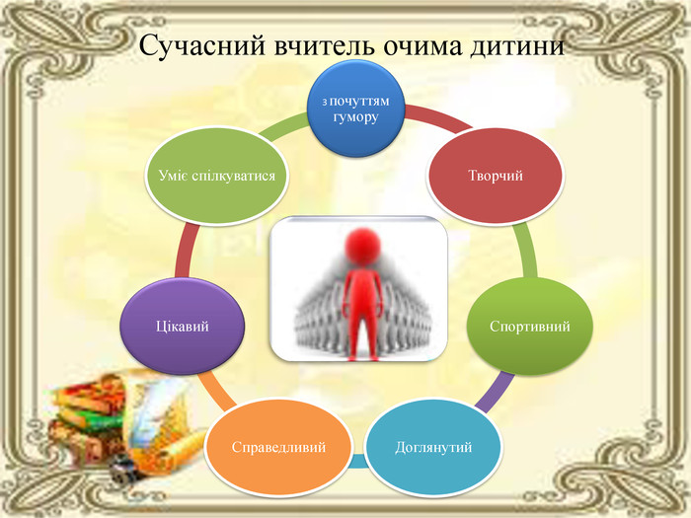

Slide 13

СУЧАСНИЙ УЧИТЕЛЬ ОЧИМА БАТЬКІВ
Повага до кожного учня, рівне ставлення до всіх – 72%;
Вміння зацікавити навчанням – 70%;
Розуміння дітей, вміння знаходити з ними спільну мову – 67%;
Здатність розкривати учнівський потенціал – 51%
Комунікабельність, відкритість до спілкування – 48%
Терплячість та самоконтроль – 43%
Турбота про здоров’я та емоційний стан
учнівства – 36%
Оригінальний стиль викладання – 33%;
Вміння розв’язувати конфлікти – 31%;
Досконале знання свого предмета – 30%
Вимогливість до учнівства – 22%

Slide 14
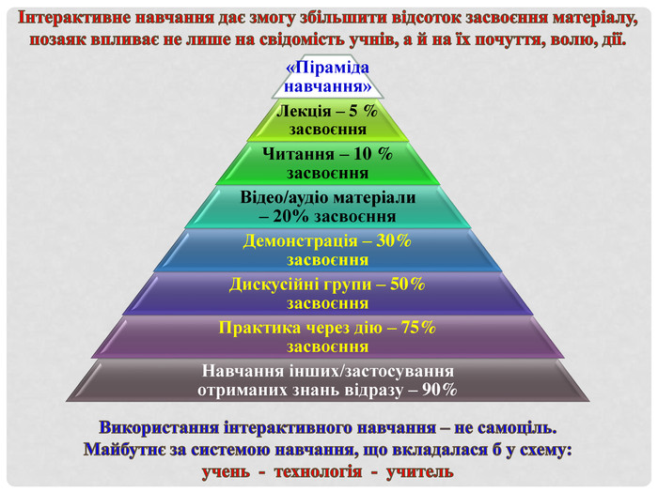

Slide 15
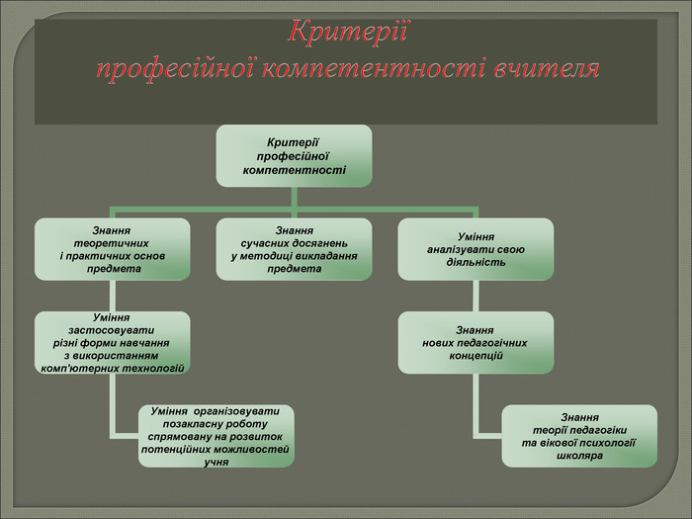

Slide 16
